Slide 1



Phòng GD & ĐT Thị Xã Buôn hồ
Lớp : Lá 2
Chủ điểm : Nghề nghiệp
Chủ đề nhánh : Nghề miền biển
Hoạt động : Làm quen tác phẩm văn học
Đề tài : Thơ “Chú hải quân”
Độ tuổi : 5-6 tuổi
Người dạy : Đặng Thị Ngọc Hường
Thời gian : 30-35 phút
Ngày dạy : 24/11/2023

Slide 2
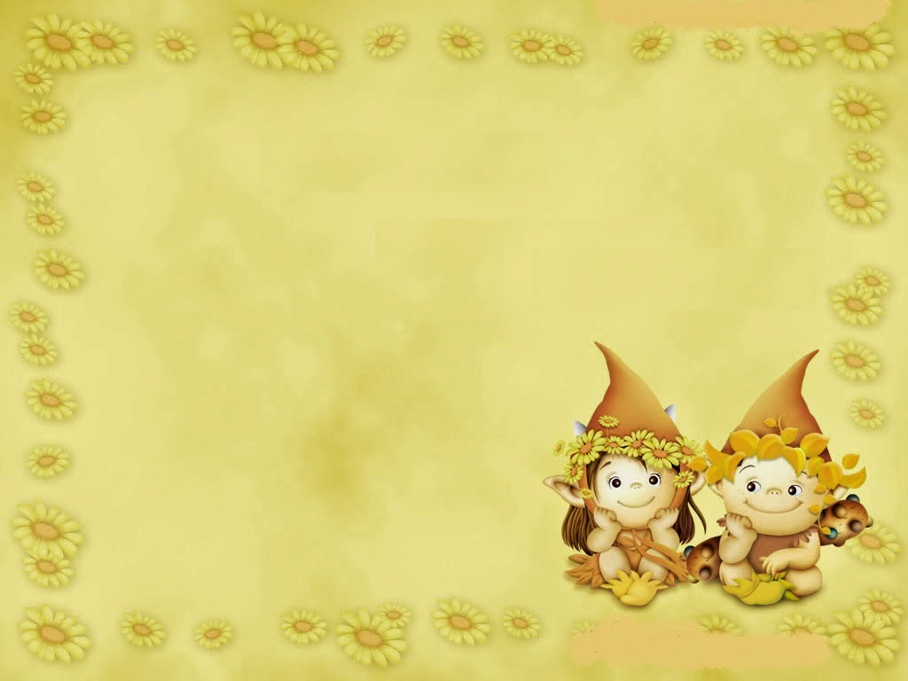




Hoạt động 1
MC giới thiệu trò chơi “chúng tôi là chiến sĩ”

Slide 3


Phần giới thiệu về 3 đội thi
Đội cánh sóng
Đội đảo xa
Đội gió biển

Slide 4
Chương trình gồm 3 phần thi
Nhìn tinh đoán giỏi
Chiến sĩ trổ tài
Thử sức chiến sĩ

Slide 5


Phần thi thứ nhất
“nhìn tinh đoán giỏi

Slide 6



Trò chơi
Ô cửa bí mật

Slide 7
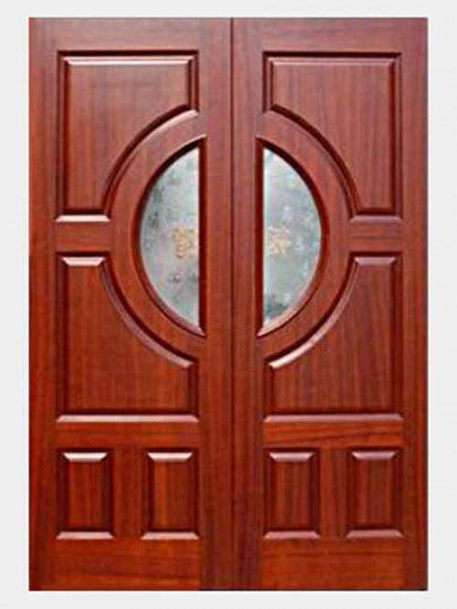
1
2
3

Slide 8
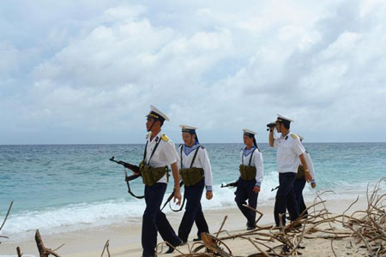
Câu 1
Câu 1

Slide 9
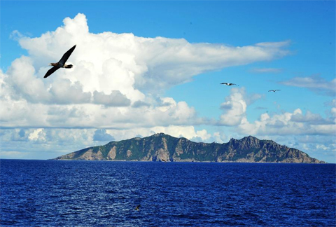

Slide 10
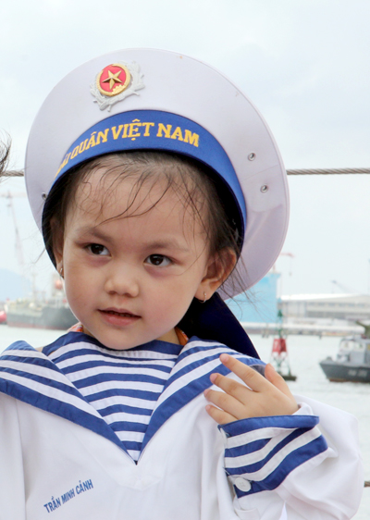

Slide 11
CÂU HỎI
BÀI THƠ TÊN GÌ ?

Slide 12

ĐÁP ÁN
Bài thơ :CHÚ HẢI QUÂN

Slide 13
CÂU HỎI
TÁC GiẢ BÀI THƠ NÀY LÀ AI?

Slide 14
ĐÁP ÁN
Tác giả vân Đài

Slide 15

phần thi thứ 2
Chiến sĩ trổ tài

Slide 16
Đứng canh ngày canh đêm
Ngoài xa vời hải đảo
Kìa bóng chú Hải quân
Dưới trời xanh trứng sáo.

Slide 17
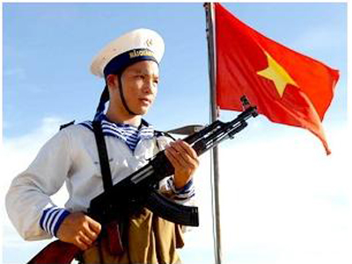
Mặc nắng mưa gió bão
Cây súng chắc tay

Slide 18

Quân thù mà ló mặt
Biển lớn sẽ vùi thây

Slide 19
Em mong ngày khôn lớn

Slide 20
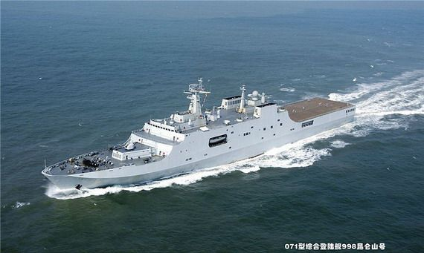
Sẽ vượt sóng ra khơi
Cũng cầm chắc cây súng

Slide 21
Giữ lấy biển lấy trời

Slide 22

CHÚ HẢI QUÂN LÀM NHIỆM VỤ GÌ ?

Slide 23

CHÚ CANH GÁC NHƯ THẾ NÀO?

Slide 24

BẠN NHỎ ƯỚC MƠ ĐiỀU GÌ?

Slide 25

- Từng đội đọc thi đua.
- Thi đọc nối tiếp từng câu thơ
- Cá nhân lên đọc thơ

Slide 26
Các đội hãy đặt tên lại cho bài thơ

Slide 27



Nghe bài hát “chú hải quân”

Slide 28
PHẦN THI THỨ 3
THỬ SỨC CHIẾN SĨ

Slide 29
+ Cách chơi: 3 đội chơi sẽ vượt qua các chướng
ngại vật và lấy 1 mảnh ghép và ghép lên trên bảng
+ Luật chơi: Mỗi 1 lần chơi các chiến sĩ chỉ được lấy 1 mảnh ghép, khi đi qua các chướng ngại vật chân mà rơi xuống nước thì phải quay lại vạch xuất phát, sau một bảng nhạc đội nào hoàn thành bức tranh đúng và đẹp là đội thắng cuộc.

Slide 30


Trao quà cho các chiến sĩ
Xin chân thành cảm ơn

